Slide 1
FRAGMENTS

Slide 2
ÍNDICE
Fragments
• Un Fragment es un fragmento de un layout que contiene una o varias vistas. Estas se encapsulan en un fragment para que puedan ser reutilizadas, porque se requieren diferentes instancias o por limpieza de código.
• Podemos ver un fragment como una especie de sub activity que podemos reutilizar en diferentes activities.
• Al dividir el layout en Fragments podemos modificar la apariencia de la Activity en ejecución y guardar los cambios en una pila para poder recuperarlos.
• Los fragments sólo pueden existir dentro de una activity.
• Debemos diseñar los fragments de forma modular y reutilizable.
Notes:
pasar mas atras

Slide 3
FRAGMENTS
Los fragments se introdujeron con Android 3.0 (API level 11). El motivo fue principalmente para soportar de forma dinámica y flexible diseños de interfaz para pantallas grandes como las tablets.
Al utilizar pantallas con más espacio es más fácil poder combinar e intercambiar partes de la interfaz. Los fragments permiten crear diseños complejos y poder realizar cambios en la jerarquía de vistas.
Al dividir el layout en diferentes fragmentos podemos modificar la apariencia de la activity en ejecución y conservar dichos cambios en pilas que son manejadas por la activity.
Se debe diseñar cada fragment como un componente modular y reutilizable de una activity. De esta forma cada fragment contará con su propio layout y su propio comportamiento.

Slide 4
FRAGMENTS
Hay diferentes aproximaciones a la hora de utilizar fragments:
Se pueden utilizar muchas activities con algún fragment específico para ciertas zonas de la interfaz
Se pueden utilizar pocas activities con muchos fragments.
Algunos motivos por los cuales se deberían utilizar fragments son:
Cuando existan diferentes layouts para portrait y landscape.
Cuando se quiera tener una pila de retroceso precisa que solo cambie
parte de la interfaz.
Cuando una parte de la interfaz se repite a lo largo de varias activities.
Cuando se necesite una interfaz dinámica.

Slide 5
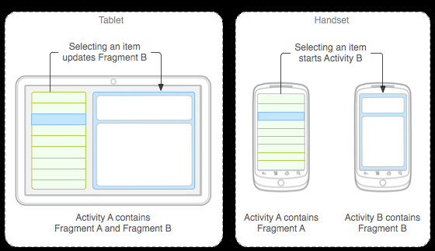
FRAGMENTS
Fragments
• Es de gran utilidad para adaptar aplicaciones a tablet teniendo en cuenta el
siguiente concepto:

Slide 6
FRAGMENTS
Fragment
• Para crear un fragment debemos declarar una clase que extienda a Fragment.
La clase Fragment tiene código parecido al de un Activity, contiene métodos como onCreate(), onStart(), onPause(), and onStop().
• De hecho, si estas adaptando una aplicación al uso de fragments se puede simplificar en gran medida usando estos métodos.
• Pero la clase fragment no sólo tiene estos métodos, tiene muchos más que de forma similar a un activity siguen un ciclo de vida que veremos a continuación.

Slide 7
FRAGMENTS
Los fragments también se usan para diálogos, listas y pantallas de ajustes, para ello se extienden otras clases que a su vez extienden de fragment.
DialogFragment: Muestra un diálogo, se pueden usar o no fragments, el uso de ellos permite al activity situar el diálogo a la cola para poder volver a el aunque se haya descartado.
ListFragment: Dibuja una lista de elementos, gestionados con un adapter.
PreferenceFragment: Enseña un activity de ajustes que se puede diseñar fácilmente desde un recurso.
Todos estos fragment que son para cierta funcionalidad son convenientes cuando queremos repetir un diálogo, una lista o unos ajustes en diferentes lugares de una aplicación.

Slide 8
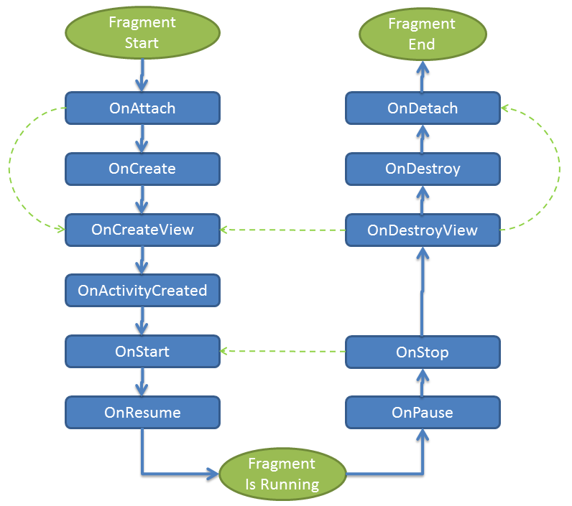
FRAGMENTS
Ciclo de vida en fragments
Solemos sobreescribir los siguientes métodos:
• onCreate(): El sistema llama a esta función
cuando se crea el fragment, aquí debemos
declarar e inicializar todo aquello que se quiera
mantener cuando el fragment se pause y
continúe.
• onCreateView(): Es la función que se usa para
dibujar los elementos del fragment. Además
debe devolver una Vista que contenga todas
las vistas.
• onPause(): Se ejecuta con la primera indicación
de que el usuario está abandonando el
fragment, aunque no significa que se vaya a
destruir.

Slide 9
FRAGMENTS
Ciclo de vida en fragments
• En el método onCreateView() deberemos cargar la interfaz del Fragment, esto
lo podemos hacer cargando un layout XML mediante el objeto LayoutInflater
que nos proporciona el método.
public static class ExampleFragment extends Fragment {
@Override
public View onCreateView(LayoutInflater inflater, ViewGroup container,
Bundle savedInstanceState) {
// Inflate the layout for this fragment
return inflater.inflate(R.layout.example_fragment, container, false);
}
}

Slide 10
FRAGMENTS
Fragments y activities
• Existen dos maneras de definir un Fragment, normalmente elegimos una u
otra dependiendo de la forma en la que interactuemos con ellos:
• Estáticamente:
• Dinámicamente:
<fragment android:name="com.example.SomethingFragment"
android:id="@+id/fragment"
android:layout_width="match_parent"
android:layout_height="match_parent" />
FragmentManager fragmentManager = getFragmentManager()
FragmentTransaction fragmentTransaction = fragmentManager.beginTransaction();
SomethingFragment fragment = new SomethingFragment();
fragmentTransaction.add(R.id.fragment_something, fragment);
fragmentTransaction.commit();

Slide 11
FRAGMENTS
Fragment y activities
• Los fragments están preparados para aparecer en diferentes activities, pero también pueden comunicarse con el activity contenedor a través de Callbacks:
• El fragment crea una Interfaz que debe de implementar el Activity.
• El Fragment en su función de onAttach inicializa el Listener.
• Por último solo tendremos que llamar a la función del listener para que se ejecute en el Activity contenedor.

Slide 12
FRAGMENTS
Un ejemplo sería el siguiente:
public static class FragmentA extends Fragment {
...
public interface OnSelectedListener {
public void onArticleSelected(Uri articleUri);
}
@Override
public void onAttach(Activity activity) {
super.onAttach(activity);
try { mListener = (OnSelectedListener) activity;
} catch (ClassCastException e) {
throw new ClassCastException(activity.toString() + " debe implementar OnSelectedListener");
}
}
public void itemSelected(Article item){
mListener.onArticleSelected(item.getUri())
}
}

Slide 13
FRAGMENTS
• Puesto que los fragments se muestra, se ocultan y se apilan. Para ello necesitamos gestionarlo con la clase FragmentManager, a la que podemos acceder con el método getFragmentManager() en el activity.
• Una vez que tengamos el FragmentManager podemos iniciar una transacción para colocar un fragment: beginTransaction();
• Después sustituimos el fragment en el contendor: transaction.replace(R.id.fragment_container, newFragment);
• Si queremos que el fragment actual se almacene en la pila, y volvamos a el pulsando el botón de Atrás debemos llamar a la función: addToBackStack()
• Para que todos los cambios se apliquen por último se usa commit().

Slide 14
FRAGMENTS
Transición entre Fragments
• Un ejemplo de un cambio de fragment:
Fragment newFragment = new ExampleFragment();
FragmentTransaction transaction = getFragmentManager().beginTransaction();
transaction.replace(R.id.fragment_container, newFragment);
transaction.addToBackStack(null); //En este caso null es la etiqueta del fragment almacenado
transaction.commit();
Para la gestión de Fragments tenemos métodos en FragmentManager que se
encargan de obtenerlos de la pila. Se usan findFragmentById() y
findFragmentByTag().

Slide 15
View Pager
Android nos proporciona un widget que se suele conocer como “vista de deslizamiento horizontal”, esta vista nos permite ir cargando fragments y pasar de uno a otro realizando un deslizamiento horizontal hacia la derecha o izquierda.
Para la implementación de esta widget deberemos de generar la dependencia de la librería v.4 de android.
Cada uno de los Fragments del ViewPager, tendrán su propia lógica de funcionalidad e Interfaz.
El viewPager tendra un adaptador para ir indicando el fragment a mostrar.
A continuación exponemos un ejemplo.

Slide 16
View Pager
El primer punto a realizar es implementar el widget en el XML de la Activity
activity_main.xml
<?xml version="1.0" encoding="utf-8"?>
<RelativeLayout xmlns:android="http://schemas.android.com/apk/res/android"
xmlns:tools="http://schemas.android.com/tools"
android:layout_width="match_parent"
android:layout_height="match_parent"
tools:context=".MainActivity">
<android.support.v4.view.ViewPager
android:id="@+id/pager"
android:layout_width="match_parent"
android:layout_height="300dp"
android:layout_below="@+id/txt" />
<TextView
android:id="@+id/txt"
android:layout_width="wrap_content"
android:layout_height="wrap_content"
android:text="Hello World!" />
</RelativeLayout>

Slide 17
ViewPager
Una vez declarado el widget en el xml, deberemos de crear la variable ViewPager y setearle un adaptador, en el caso de los Fragments podemos utilizar:
FragmentPagerAdapter: Esta clase la llamamos cuando tenemos un numero determinado de Fragments a cargar en la IU. El Fragment Manager mantiene en memoria los Fragments para que el cambio entre ellos sea más Agil.
FragmentStagePagerAdapter: Este adapter se hace necesario cuando existe un gran número de Fragments en el View-Pager o es indeterminado. Android ira destruyendo los Fragments que no esten a la vista y reducirá el consumo de memoria.
Este adapter se compone de:
Constructor. Necesario para implementar el FragmentManager.
getCount(): metodo para indicar la cantidad de Fragments que tendrá el pager.
getPageTitle: método para obtener el title de la ActionBar de cada uno de los Fragments.
getItem: método para indicar que fragment debe de cargarse en el ViewPager.
Por lo tanto, Deberemos de Crear la Clase Adapter como Clase Java nueva o como inner class

Slide 18
ViewPager
Por lo tanto, Deberemos de Crear la Clase Adapter como Clase Java nueva o como inner class
public class PagerAdapter extends FragmentPagerAdapter {
public PagerAdapter(FragmentManager fm) {
super(fm);
}
public Fragment getItem(int arg0) {
switch (arg0) {
case 0:
return new FragmentUno();
case 1:
return new FragmentDos();
case 2:
return new FragmentTres();
default:
return null;
}
}
public int getCount() {
return 3;
}
}

Slide 19
Como observaremos de la clase anterior, estamos gestionando un ViewPager de 3 Fragments. Por lo que deberemos de tener 3 Fragments con sus layouts. A continuación exponemos uno de los Fragments.
public class FragmentUno extends Fragment {
public FragmentUno() {
// Required empty public constructor
}
@Override
public View onCreateView(LayoutInflater inflater, ViewGroup container,
Bundle savedInstanceState) {
// Inflate the layout for this fragment
return inflater.inflate(R.layout.fragment_uno, container, false);
}
}

Slide 20
Y para finalizar. En la Activity y una vez tenemos el witged, el adaptador y los fragments, Deberemos de setear el Adapter al ViewPager.
public class MainActivity extends AppCompatActivity {
ViewPager pager;
@Override
protected void onCreate(Bundle savedInstanceState) {
super.onCreate(savedInstanceState);
setContentView(R.layout.activity_main);
ViewPager pager=(ViewPager) findViewById(R.id.pager);
PagerAdapter adapter=new PagerAdapter(getSupportFragmentManager()) ;
pager.setAdapter(adapter);
}

